Slide 1

Дискуссионная площадка № 9
«Школьное питание: системный подход»

Slide 2


ГАЛИЕВА
Альфия Закировна
ЗАМЕСТИТЕЛЬ МИНИСТРА ОБРАЗОВАНИЯ
РЕСПУБЛИКИ БАШКОРТОСТАН

Slide 3

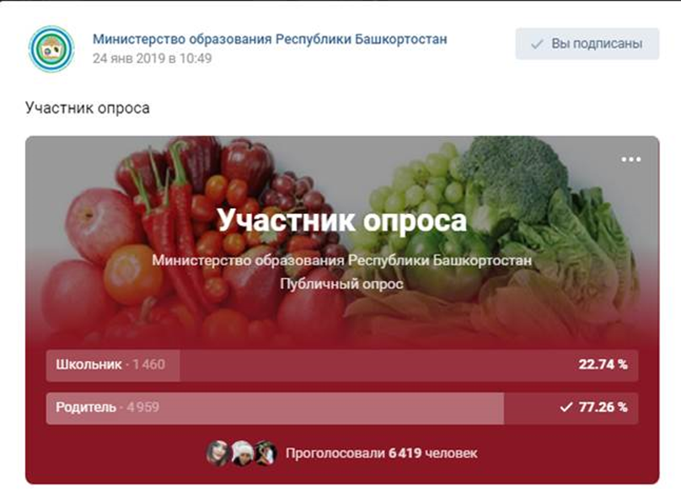
Итоги голосования удовлетворенности школьным питанием в Республике Башкортостан

Slide 4
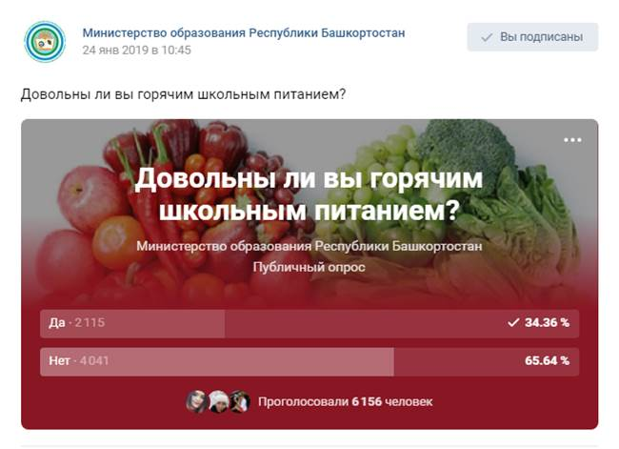

Slide 5
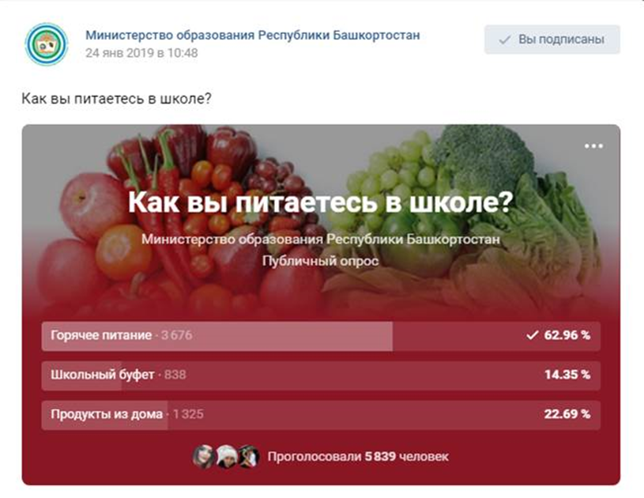

Slide 6
Дискуссионная площадка № 9
«Школьное питание: системный подход»

Slide 7
ХАФФАЗОВА
Елена Робертовна
НАЧАЛЬНИК УПРАВЛЕНИЯ ОБРАЗОВАНИЯ АДМИНИСТРАЦИИ
ГОРОДСКОГО ОКРУГА ГОРОД УФА РЕСПУБЛИКИ БАШКОРТСОТАН

Slide 8
ОЦЕНКА УДОВЛЕТВОРЕННОСТИ ПИТАНИЕМ ШКОЛЬНИКАМИ

Slide 9

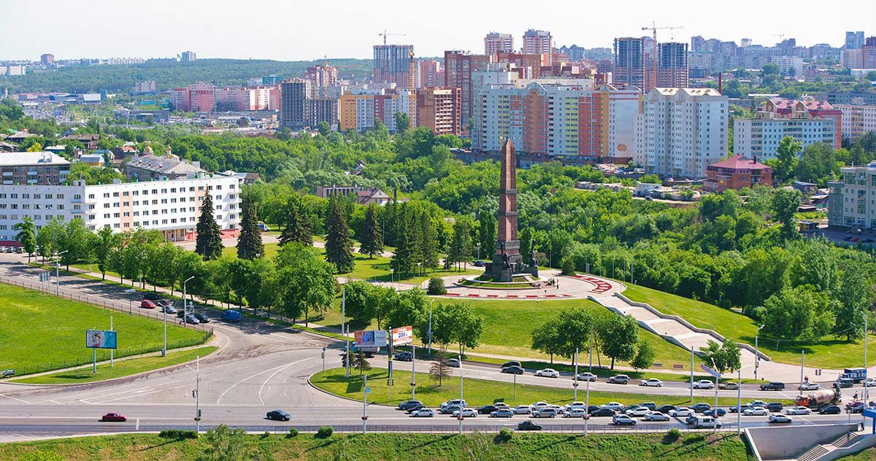
Количество общеобразовательных учреждений
8
Дёмский
24
Калининский
19
Кировский
11
Ленинский
24
Октябрьский
25
Орджоникидзевский
128 школ
17
Советский

Slide 10
Количество общеобразовательных учреждений
55
48
24
1
МУП «Центр школьного
и детского питания»
МУП Комбинат школьного и детского питания «Спектр»
МАУ «Центр детского и диетического питания»
ООО ТД «Глобус»
Операторы питания

Slide 11

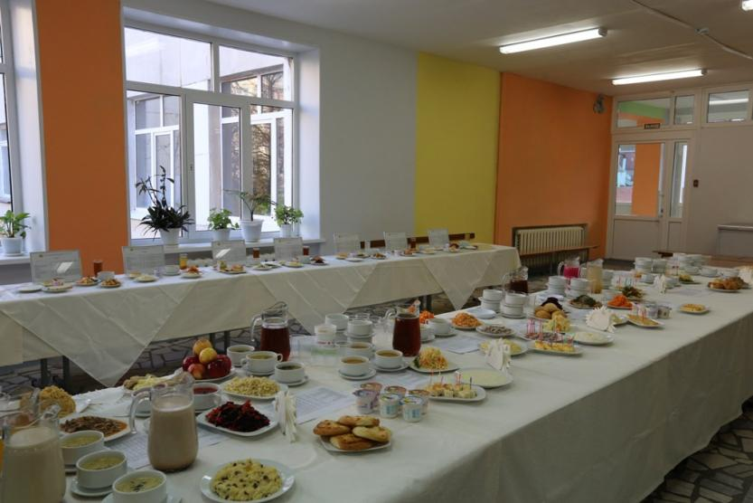
Двухнедельное школьное меню
Разрабатывается
операторами питания
и согласовывается
с Роспотребнадзором

Slide 12
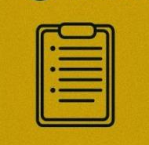
Мероприятия
по здоровому питанию
Конкурс рисунков и плакатов на тему:
«Правильное и здоровое питание».
Тематические классные часы по темам: «Красиво! Вкусно! Полезно!»
«Правильное питание – залог здоровья».
Цикл бесед с учащимися на тему:
«Береги своё здоровье».

Slide 13

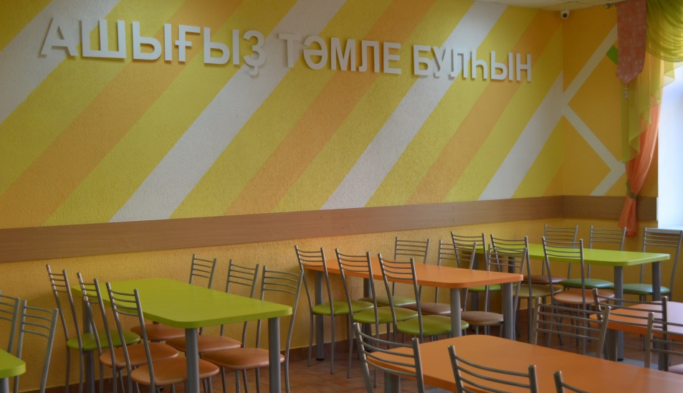
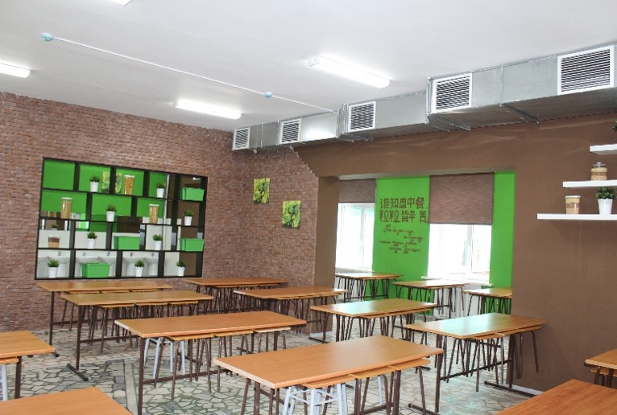
В 53 школах
проведена работа
по оформлению
школьных кафе

Slide 14

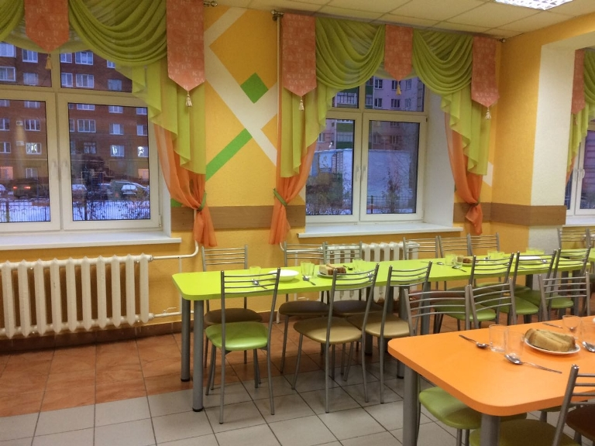
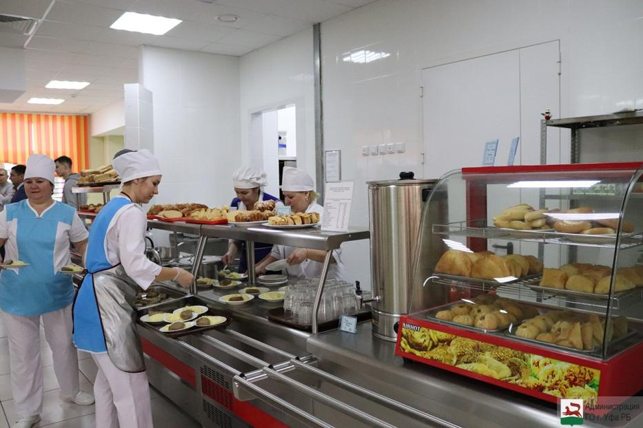
Модернизация школьных столовых

Slide 15
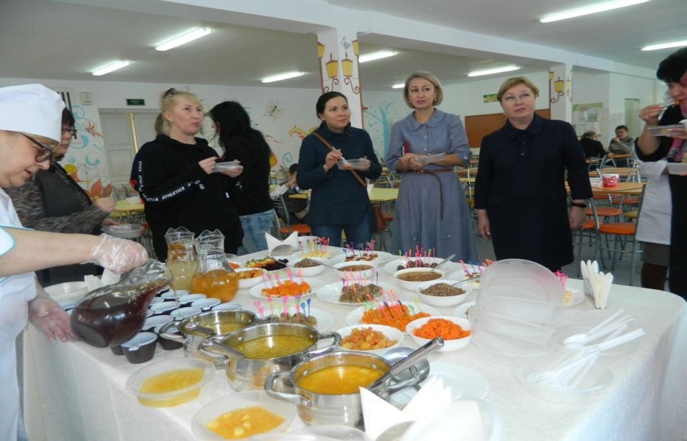

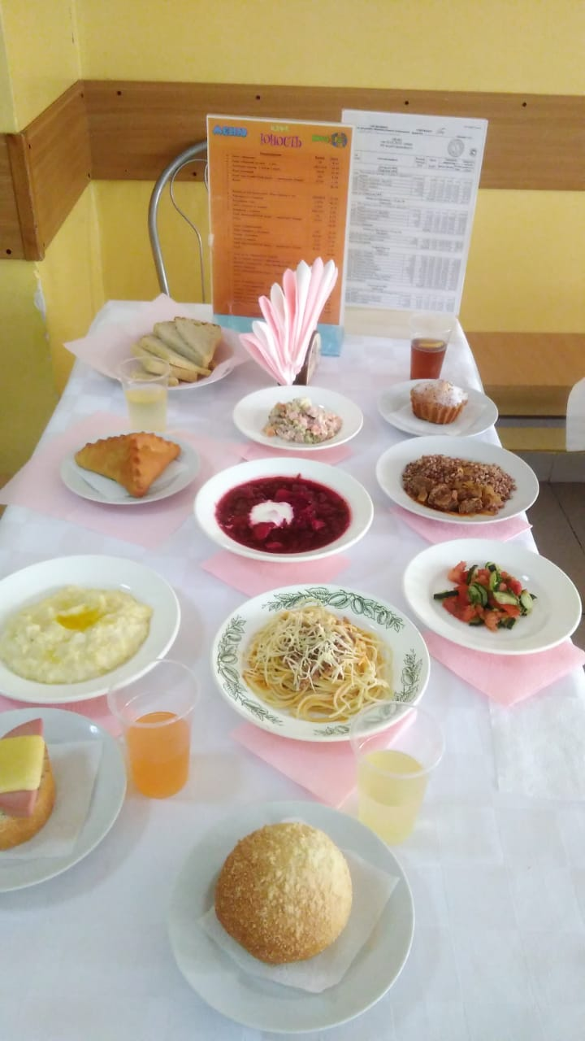
В 2018/2019 учебном
году проведены
дегустации школьного меню в 36 школах

Slide 16
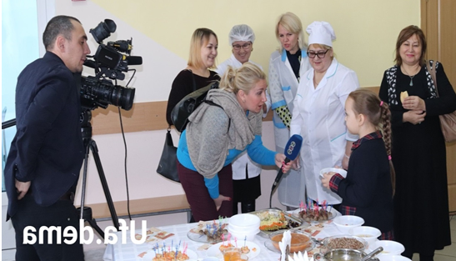

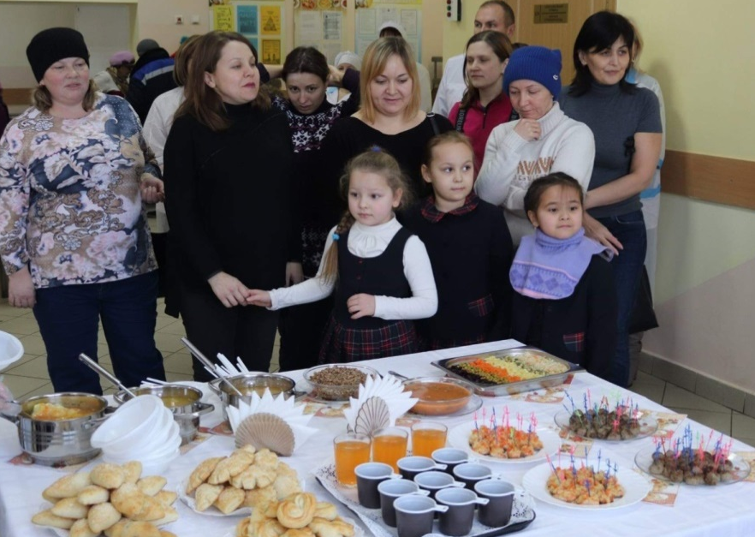
Дни открытых дверей
с участием родителей
(законных представителей)
и представителей СМИ

Slide 17
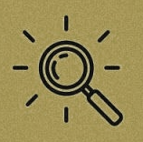
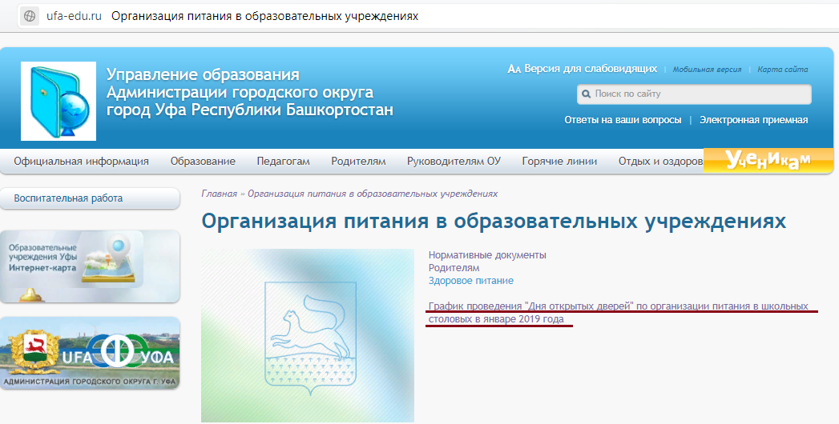
График дней открытых дверей

Slide 18
Питание ваших детей в школе вас устраивает?
По данным опроса на сайте: http://ufa-edu.ru
Участвовали в опросе 4 308 чел.

Slide 19
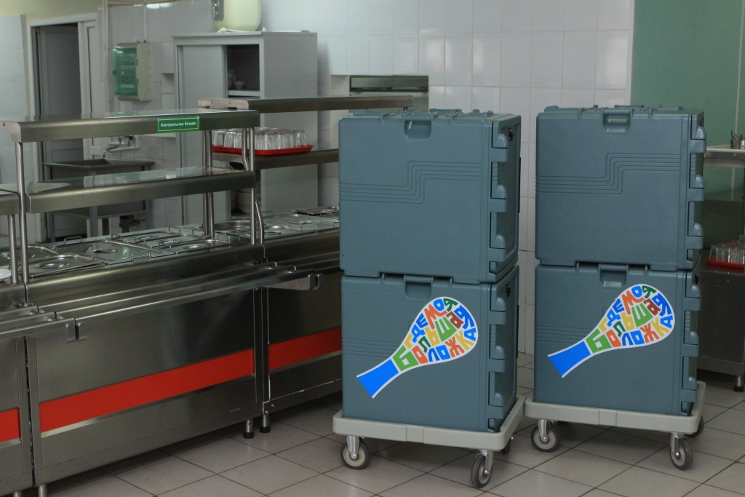
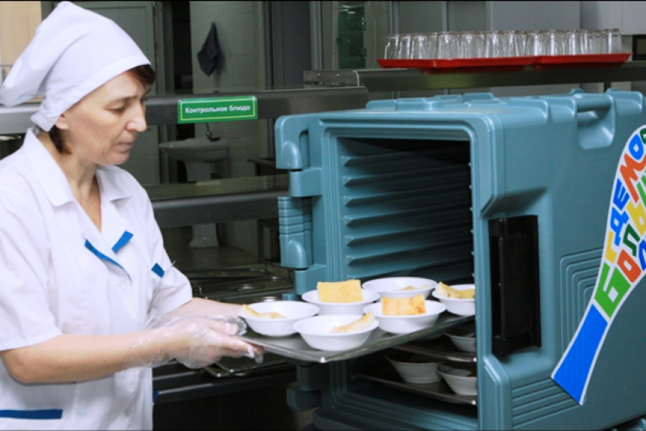
Термотележки
закуплены
в 5 школах

Slide 20

Питание детей
с пищевой аллергией
Мониторинг
Заявление родителей директору школы
Медицинское обследование ребенка
Разработка индивидуального
меню для ребенка
Обеспечение питания под контролем медицинского работника

Slide 21
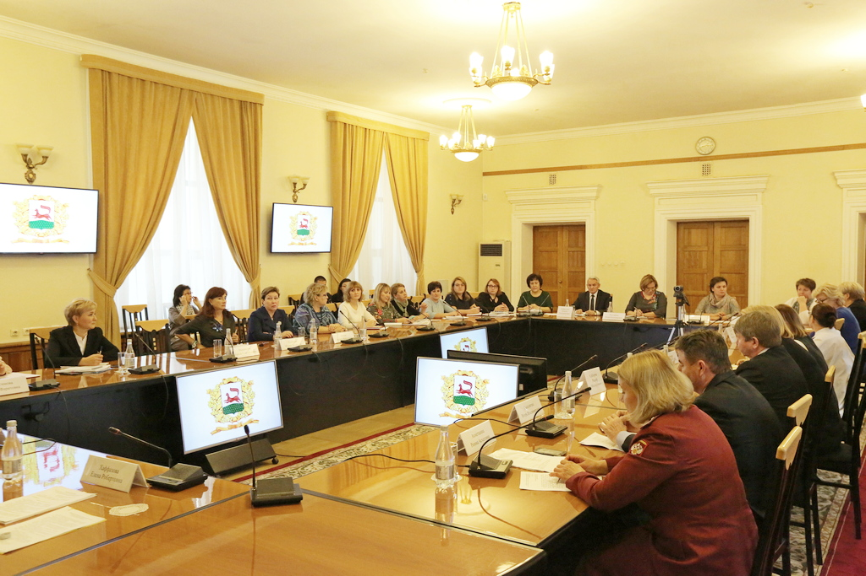
Совет по питанию Администрации
городского округа город Уфа
Республики Башкортостан
Ежеквартально

Slide 22
Дискуссионная площадка № 9
«Школьное питание: системный подход»

Slide 23
ГУСЕВ
Алексей Николаевич
СОВЕТНИК УПРАВЛЯЮЩЕГО ДЕЛАМИ
ГЛАВЫ РЕСПУБЛИКИ БАШКОРТОСТАН

Slide 24
Дискуссионная площадка № 9
«Школьное питание: системный подход»

Slide 25
АСКАРОВ
Азат Афхатович
ДИРЕКТОР ГОСУДАРСТВЕННОГО КАЗЕННОГО УЧРЕЖДЕНИЯ «ИСПЫТАТЕЛЬНЫЙ ЦЕНТР»

Slide 26
ГОСУДАРСТВЕННОЕ КАЗЕННОЕ УЧРЕЖДЕНИЕ
«ИСПЫТАТЕЛЬНЫЙ ЦЕНТР»
ПРОВЕДЕНИЕ ЛАБОРАТОРНЫХ ИССЛЕДОВАНИЙ
ПИЩЕВОЙ ПРОДУКЦИИ КАК ИНСТРУМЕНТ ОСУЩЕСТВЛЕНИЯ ВЕДОМСТВЕННОГО И ВНУТРЕННЕГО КОНТРОЛЯ

Slide 27

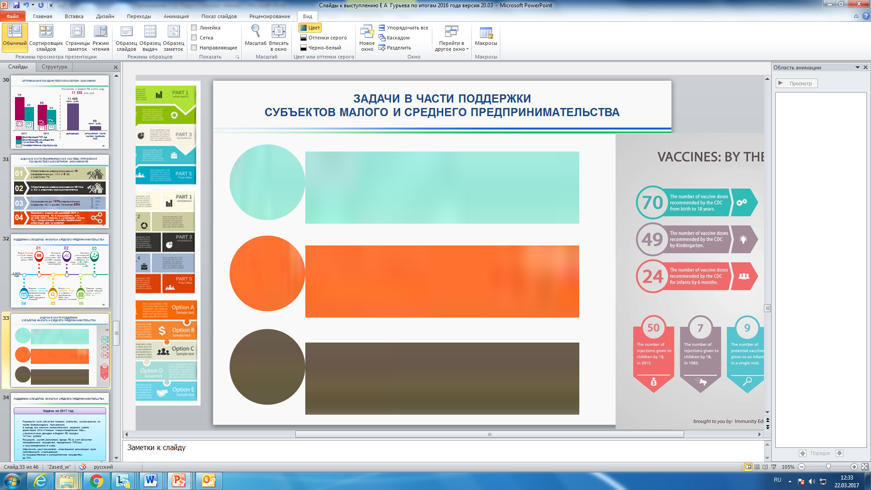


ГОСУДАРСТВЕННОЕ КАЗЕННОЕ УЧРЕЖДЕНИЕ
«ИСПЫТАТЕЛЬНЫЙ ЦЕНТР»
Проводит лабораторные испытания на наличие опасных для здоровья веществ и соответствие нормативным документам пищевой
и алкогольной продукции, реализуемой на рынке республики
В область аккредитации включены лабораторные испытания:
- Хлебобулочные изделия
- Кондитерские изделия
- Мясная продукция
- Молочная продукция
- Масложировая продукция
- Плодоовощная продукция
- Алкогольная продукция
- Продукция общественного питания
- Питьевая бутилированная и минеральная вода

Slide 28

Исследование качества и безопасности
пищевой продукции в учреждениях социальной сферы
Постановление Правительства РБ от 9 марта 2017 года № 72
«О дополнительных мерах по совершенствованию организации питания
в государственных и муниципальных учреждениях социальной сферы
Республики Башкортостан»
Этапы проверки качества продукции:
c 2017 года – в государственных учреждениях
I
c 2018 года – в муниципальных учреждениях
II
Заключены соглашения со всеми 114 государственными
и 2191 муниципальным учреждением образования из 2333 (94%)

Slide 29
Проведение лабораторных исследований
по направлению муниципальных школ и детских садов
2191 организация заключила соглашение
Лабораторные исследования
1824 соглашения остались
«на бумаге»
367 организаций,
17% от общего числа
Не обращались учреждения 31 МО:
Альшеевский, Архангельский, Аургазинский, Белокатайский, Белорецкий, Бурзянский, Буздякский, Гафурийский, Дуванский, Ермекеевский, Зианчуринский, Зилаирский, Иглинский, Илишевский, Ишимбайский, Калтасинский, Кигинский, Краснокамский, Кугарчинский, Куюргазинский, Мишкинский и д.р.
Исследовано 1219 образцов, забраковано 538 образцов (44%)

Slide 30
Информация о результатах исследований
Виды учреждений | Количество исследованных образцов, ед. | Забраковано образцов
 |  | ед. | %
По всем учреждениям сферы образования | 1549 | 619 | 39,9
по учреждениям Минобразования РБ | 330 | 81 | 24,5
по муниципальным школам и детским садам | 1219 | 538 | 44
в том числе по муниципальным школам | 481 | 212 | 44

Slide 31




Структура основных несоответствий качества продукции в государственных и муниципальных школах
Горячее питание
Исследовано 453 образца, несоответствие по 209 (46%)
Молочная продукция
Исследовано 119 образцов, несоответствие по 40 (34%)
Продукция переработки плодов и овощей
Исследовано 9 образцов, несоответствие по 2 (22%)
Мясная продукция
Исследовано 25 образцов, несоответствие по 2 (8%)

Slide 32


Основные несоответствия
Требованиям нормативной документации
Продукция общественного питания
Продукция молочной
и маслосыродельной промышленности
Несоответствие рецептуре по:
недовложению сухих веществ
завышенной массовой доле жира (или недовложению)
заниженной калорийности
Фальсификация жировой фазы жирами немолочного происхождения
заниженная или завышенная жирность продукта
снижение массовой доли белка

Slide 33
Благодарю за внимание!

Slide 34
Дискуссионная площадка № 9
«Школьное питание: системный подход»

Slide 35
МАЗЯР
Светлана Саубановна
ЗАМЕСТИТЕЛЬ ГЛАВНОГО БУХГАЛТЕРА
УПРАВЛЕНИЯ ОБРАЗОВАНИЯ АДМИНИСТРАЦИИ ГО Г. УФА РБ

Slide 36

АНАЛИЗ СТОИМОСТИ ПИТАНИЯ

Slide 37
СанПин 2.4.5.2409-08
«Санитарно-эпидемиологические требования к организации питания обучающихся в общеобразовательных учреждениях, учреждениях начального и среднего профессионального образования»

Slide 38
Распределение в процентном отношении потребления пищевых веществ и энергии по приемам пищи обучающихся
Прием пищи | Доля суточной потребности в пищевых веществах и энергии
Завтрак в школе (первая смена) | 20 - 25%
Обед в школе | 30 - 35%
Полдник в школе | 10%
Итого | 60 - 70%

Slide 39
Стоимость сбалансированного питания
 | 1-4 классы | 5-11 классы
Завтрак | Не менее 55 руб. | Не менее 60 руб.
Обед | Не менее 65 руб. | Не менее 70 руб.
Полдник | Не менее 22 руб. | Не менее 22 руб.

Slide 40
Социальная поддержка обучающихся
из бюджета ГО г. Уфа РБ
Категории получателей доплаты | Размер доплаты в день на 1 ребенка (рублей)
Дети-сироты | 35
Дети, оставшиеся без попечения родителей | 35
Дети из семей, находящихся в социально опасном положении | 35
Дети из малоимущих семей | 35

Slide 41
Социальная поддержка обучающихся из многодетных малоимущих семей
Источник финансирования | Стоимость питания в день на 1 ребенка (рублей)
Бюджет РБ | 45

Slide 42
Социальная поддержка обучающихся с ОВЗ
Источник финансирования | Стоимость питания в день на 1 ребенка (рублей)
Бюджет РБ | 90
Бюджет ГО г. Уфа РБ | 10
Итого | 100

Slide 43
Льготная категория обучающихся, чел.
Категории получателей | Количество
Дети-сироты, дети, оставшиеся без попечения родителей | 729
Дети из малоимущих семей | 3523
Дети из семей, находящихся в социально опасном положении | 55
Дети из многодетных малоимущих семей | 5 775
Дети с ОВЗ | 1 760
Итого | 11 842

Slide 44
Дискуссионная площадка № 9
«Школьное питание: системный подход»

Slide 45
СЕЛЯНИНА
Зульфира Радисовна
ЗАМЕСТИТЕЛЬ НАЧАЛЬНИКА МУНИЦИПАЛЬНОГО КАЗЕННОГО УЧРЕЖДЕНИЯ ОТДЕЛ ОБРАЗОВАНИЯ МУНИЦИПАЛЬНОГО РАЙОНА АСКИНСКИЙ РАЙОН РЕСПУБЛИКИ БАШКОРТОСТАН

Slide 46
АНАЛИЗ СТОИМОСТИ ШКОЛЬНОГО ПИТАНИЯ В МУНИЦИПАЛЬНОМ РАЙОНЕ АСКИНСКИЙ РАЙОН РЕСПУБЛИКИ БАШКОРТОСТАН

Slide 47
Анализ стоимости питания в МР Аскинский район
Республики Башкортостан
В Аскинском районе обучается 2602 ребенка,
охват горячим питанием составляет 96%.

Slide 48
10-ти дневное перспективное меню для детей из многодетных семей на 2018-2019 учебный год
 | Наименование блюда
Первый день | Рисовая каша рассыпчатая Котлеты Чай с сахаром Хлеб пшеничный Бутерброд с сыром
Второй день | Суп картофельный с макаронными изделиями Чай с сахаром Хлеб пшеничный Яблоко
Третий день | Каша ячневая рассыпчатая Тефтели из говядины Салат из моркови Чай с сахаром Хлеб пшеничный Йогурт
Четвертый день | Макаронные изделия отварные Сосиски отварные Чай с сахаром Хлеб пшеничный Банан

Slide 49
10-ти дневное перспективное меню для детей из многодетных семей на 2018-2019 учебный год
 | Наименование блюда
Пятый день | Гречневая каша рассыпчатая Салат из белокочанной капусты Котлеты Компот из смеси сухофруктов Хлеб пшеничный Яблоко
Шестой день | Каша дружба Шницель Чай с сахаром Хлеб пшеничный Сыр «Омичко»
Седьмой день | Макаронные изделия отварные Гуляш Чай с сахаром Хлеб пшеничный Банан

Slide 50
10-ти дневное перспективное меню для детей из многодетных семей на 2018-2019 учебный год
 | Наименование блюда
Восьмой день | Борщ с капустой и картофелем Рагу овощное с мясом Чай с сахаром Хлеб пшеничный
Девятый день | Гречневая каша рассыпчатая Салат из белокочанной капусты Тефтели из говядины Компот из смеси сухофруктов Хлеб пшеничный Банан
Десятый день | Суп крестьянский с крупой Плов из говядины Кисель из концентрата на плодовых или ягодных экстрактах Хлеб пшеничный Йогурт

Slide 51
10-ти дневное перспективное меню для детей с ОВЗ на 2018-2019 учебный год
 | Завтрак | Обед
Первый день | Каша геркулесовая Чай с сахаром Хлеб пшеничный Бутерброд с сыром | Суп картофельный с крупой Рисовая каша рассыпчатая Котлеты Хлеб пшеничный Чай с сахаром
Второй день | Каша пшеничная рассыпчатая Чай с сахаром Хлеб пшеничный Бутерброд с маслом | Суп картофельный с макаронными изделиями Гречневая каша рассыпчатая Сосиски отварные Чай с сахаром Хлеб пшеничный Яблоко
Третий день | Гречневая каша рассыпчатая Компот из свежих плодов (яблок) Хлеб пшеничный Вафли | Суп из овощей Каша ячневая рассыпчатая Чай с сахаром Хлеб пшеничный Сыр «Омичко»
Четвертый день | Каша пшеничная рассыпчатая Чай с сахаром Хлеб пшеничный Яблоко | Щи из свежей капусты с картофелем Макаронные изделия отварные Сосиски отварные Чай с сахаром Хлеб пшеничный

Slide 52
10-ти дневное перспективное меню для детей с ОВЗ
на 2018-2019 учебный год
 | Завтрак | Обед
Пятый день | Каша геркулесовая Чай с сахаром Хлеб пшеничный Бутерброд с сыром | Суп крестьянский с крупой Каша гречневая рассыпчатая Тефтели из говядины Хлеб пшеничный Компот из смеси сухофруктов
Шестой день | Каша дружба Чай с сахаром Хлеб пшеничный Печенье | Рассольник ленинградский Макаронные изделия отварные Шницель Чай с сахаром Хлеб пшеничный
Седьмой день | Каша ячневая рассыпчатая Чай с сахаром Хлеб пшеничный Бутерброд с маслом | Борщ с капустой и картофелем Рагу овощное с мясом Компот из свежих плодов (яблок) Хлеб пшеничный Яблоко

Slide 53
10-ти дневное перспективное меню для детей с ОВЗ на 2018-2019 учебный год
 | Завтрак | Обед
Восьмой день | Каша дружба Чай с сахаром Хлеб пшеничный Бутерброд с сыром Пряник | Суп картофельный с крупой, консервой «Сайра» Макаронные изделия отварные Биточки Компот из смеси сухофруктов Хлеб пшеничный
Девятый день | Капуста тушеная Чай с сахаром Хлеб пшеничный Сок натуральный | Суп картофельный с макаронными изделиями Каша гречневая рассыпчатая Гуляш Хлеб пшеничный Компот из смеси сухофруктов Йогурт
Десятый день | Каша пшенная рассыпчатая Чай с сахаром Хлеб пшеничный Бутерброд с маслом | Суп крестьянский с крупой Плов Кисель из концентрата на плодовых или ягодных экстрактах Хлеб пшеничный Вафли

Slide 54
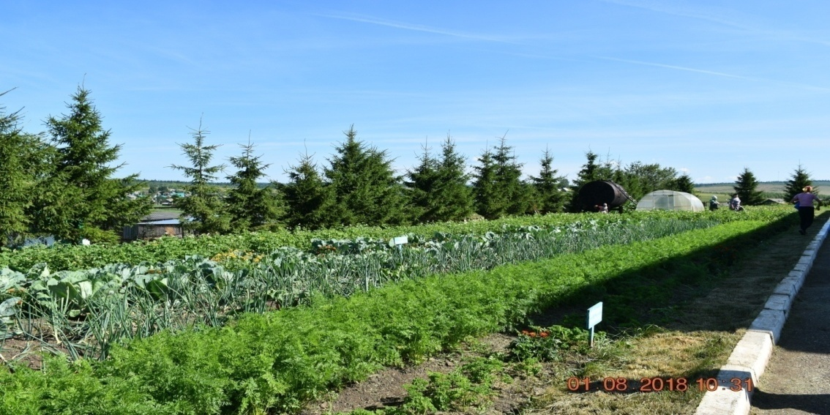
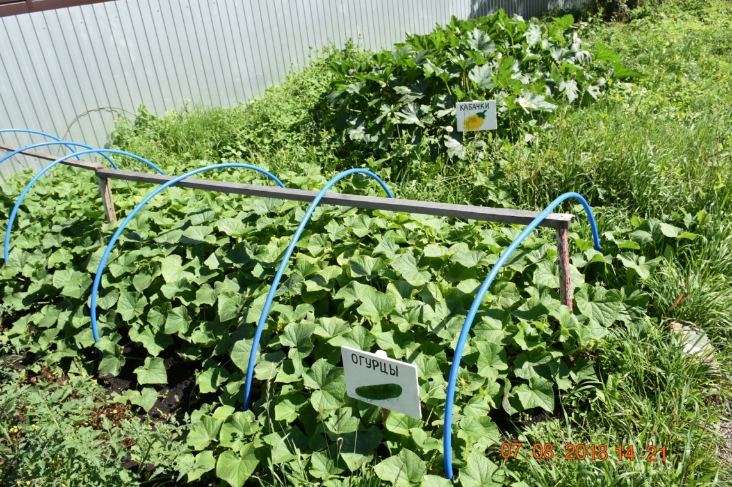
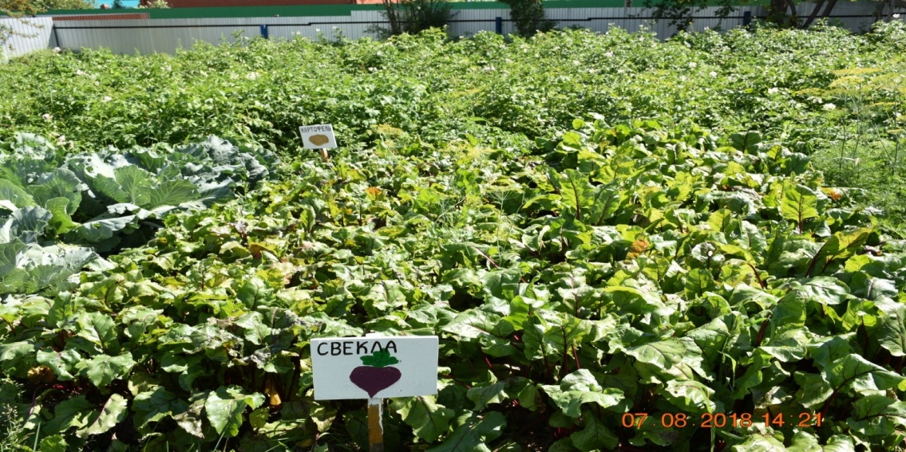

Slide 55
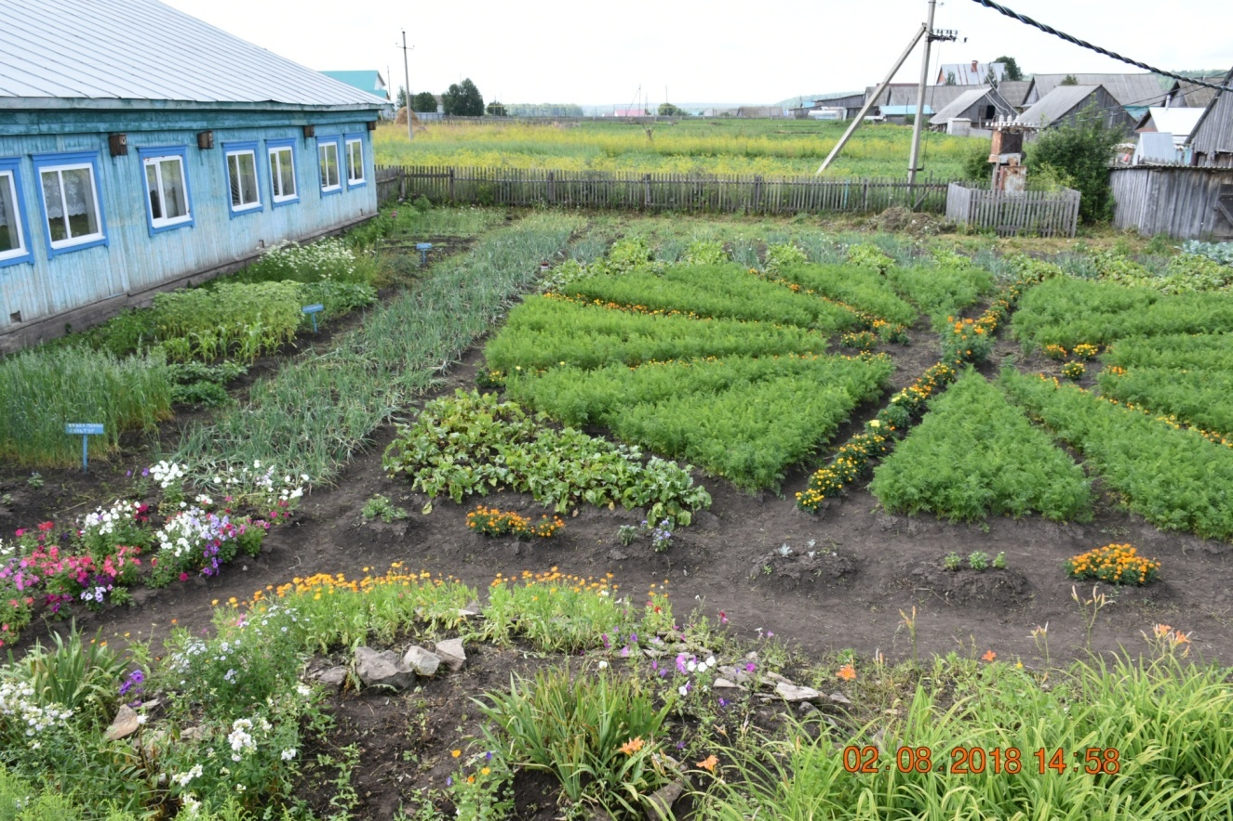
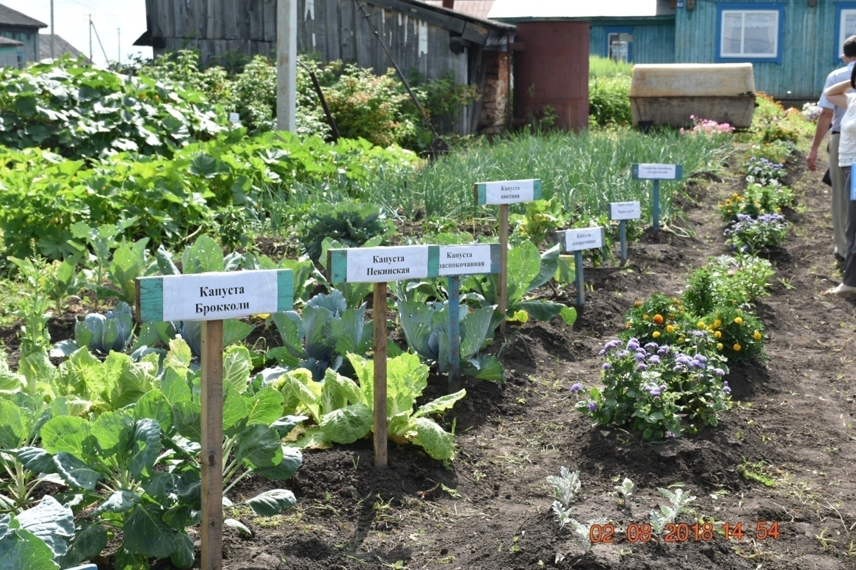

Slide 56
10-ти дневное перспективное меню для школьного питания на 2018-2019 учебный год
 | Наименование блюда
Первый день | Рисовая каша Чай с сахаром Хлеб пшеничный Бутерброд с сыром
Второй день | Суп картофельный с макаронными изделиями Чай с сахаром Хлеб пшеничный
Третий день | Каша ячневая рассыпчатая Салат из моркови Чай с сахаром Хлеб пшеничный
Четвертый день | Макаронные изделия отварные Сосиски отварные Чай с сахаром Хлеб пшеничный
Пятый день | Гречневая каша рассыпчатая Салат из белокочанной капусты Компот из смеси сухофруктов Хлеб пшеничный

Slide 57
10-ти дневное перспективное меню для школьного питания на 2018-2019 учебный год
 | Наименование блюда
Шестой день | Каша дружба Чай с сахаром Хлеб пшеничный
Седьмой день | Макаронные изделия отварные Чай с сахаром Хлеб пшеничный Бутерброд с сыром
Восьмой день | Борщ с капустой и картофелем с мясом Чай с сахаром Хлеб пшеничный
Девятый день | Гречневая каша рассыпчатая Салат из белокочанной капусты Компот из смеси сухофруктов Хлеб пшеничный
Десятый день | Плов из говядины Кисель из концентрата на плодовых или ягодных экстрактах Хлеб пшеничный

Slide 58
10-ти дневное перспективное меню для школьного питания
на 2018-2019 учебный год
 | Наименование блюда
Первый день | Борщ с капустой и картофелем Чай с сахаром Хлеб пшеничный
Второй день | Пюре картофельное Чай с сахаром Хлеб пшеничный
Третий день | Суп картофельный с крупой Компот из сухофруктов Хлеб пшеничный
Четвертый день | Рассольник ленинградский Чай с сахаром Хлеб пшеничный
Пятый день | Рагу овощное Чай с сахаром Хлеб пшеничный

Slide 59
10-ти дневное перспективное меню для школьного питания на 2018-2019 учебный год
 | Наименование блюда
Шестой день | Салат из белокочанной капусты Чай с сахаром Хлеб пшеничный
Седьмой день | Макаронные изделия отварные Чай с сахаром Хлеб пшеничный
Восьмой день | Суп картофельный с крупой Чай с сахаром Хлеб пшеничный
Девятый день | Рагу овощное Чай с сахаром Хлеб пшеничный
Десятый день | Макаронные изделия отварные Чай с сахаром Хлеб пшеничный

Slide 60
Анализ стоимости питания в МР Аскинский район Республики Башкортостан
эффективный способ улучшения качества питания детей — государственная поддержка в виде дотаций и внедрение определенной программы питания.

Slide 61
Анализ стоимости питания в МР Аскинский район Республики Башкортостан
Спасибо за внимание

Slide 62
Дискуссионная площадка № 9
«Школьное питание: системный подход»

Slide 63
АСФАНДИЯРОВА
Марина Шакировна
директор МАУ «Центр детского и диетического питания» ГО г. Уфа

Slide 64
РАЗНОБРАЗИЕ В МЕНЮ И СОВЕРШЕНСТВОВАНИЕ ОРГАНИЗАЦИИ ШКОЛЬНОГО ПИТАНИЯ

Slide 65
БАЗОВЫЕ ЭЛЕМЕНТЫ РАЦИОНАЛЬНОГО ШКОЛЬНОГО ПИТАНИЯ
полноценные рационы питания, обоснованные с научно-
медицинской точки зрения и разработанные для конкретной
территории из качественных местных продуктов;
современные оборудование и оптимизация технологических процессов приготовления пищи;
качественное управление и контроль организации питания в целом, кадры, логистика;
финансово-экономическое обоснование;
работа с целевой аудиторией о значении здорового полноценного питания и пропаганда в целом среди населения.

Slide 66
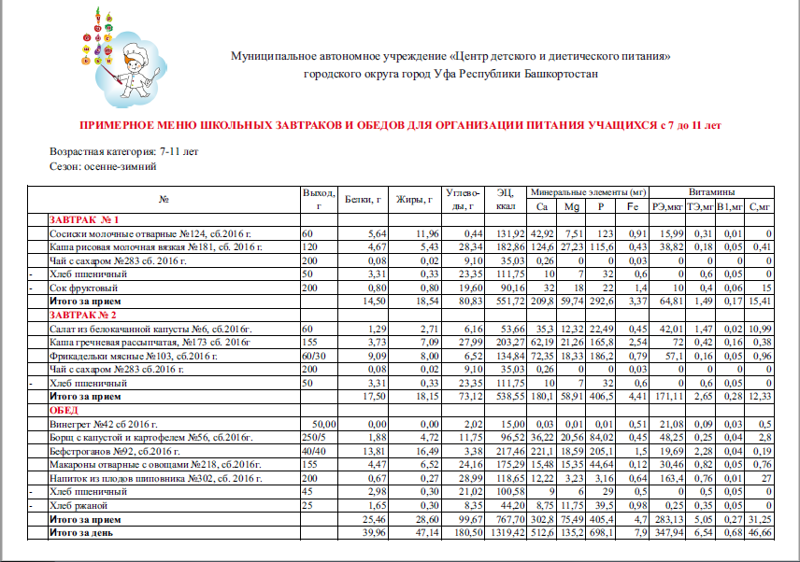
МЕНЮ ШКОЛЬНЫХ РАЦИОНОВ

Slide 67
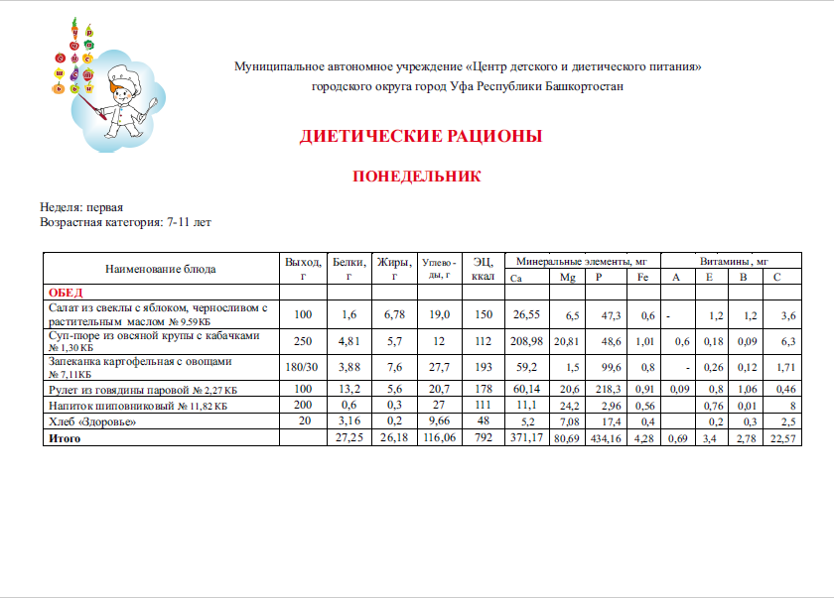
МЕНЮ ДИЕТИЧЕСКИХ РАЦИОНОВ

Slide 68
ТИПЫ ШКОЛЬНЫХ СТОЛОВЫХ

Slide 69
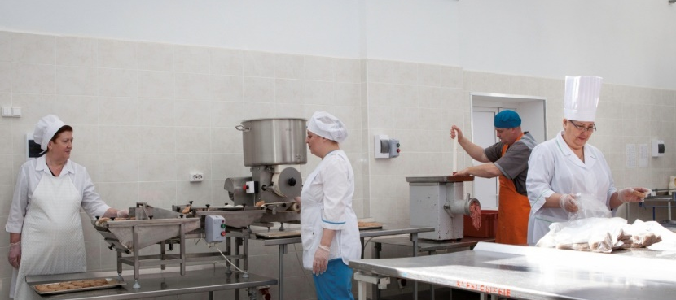
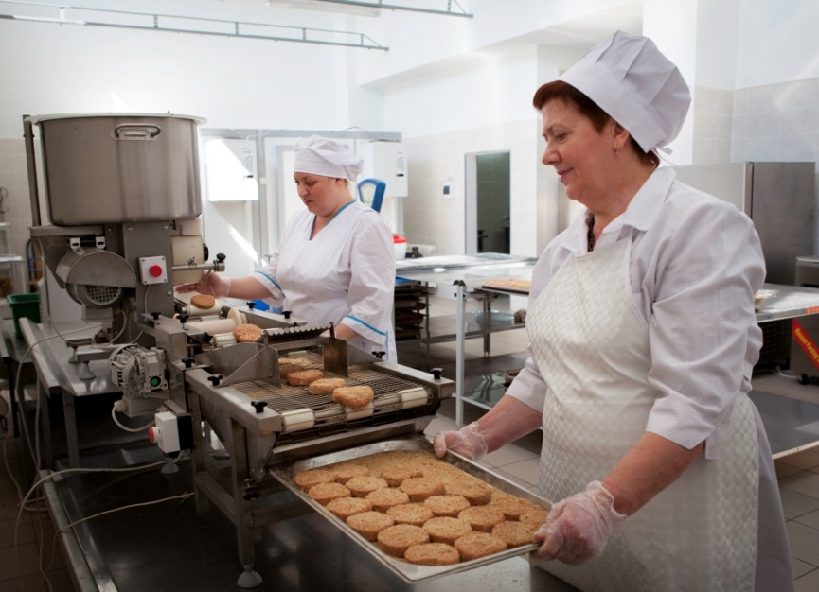
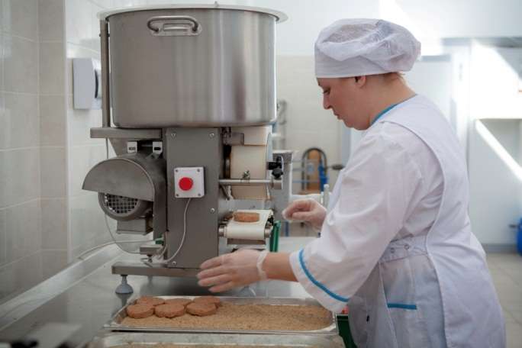
ЦЕХА ПО ИЗГОТОВЛЕНИЮ МЯСНЫХ, РЫБНЫХ ПОЛУФАБРИКАТОВ

Slide 70
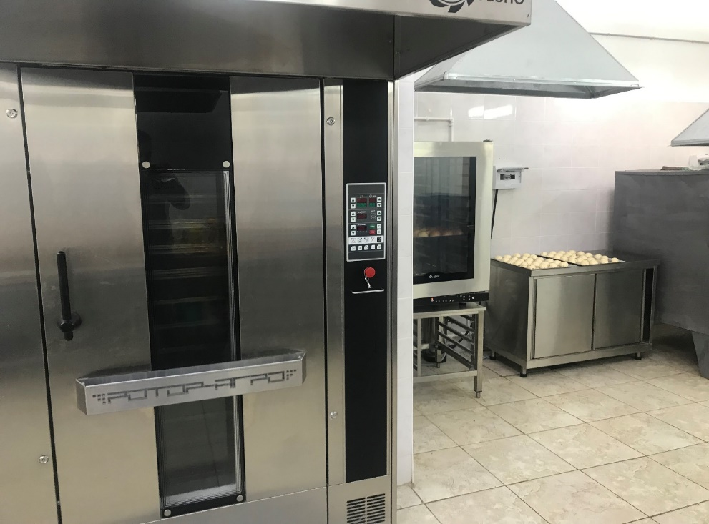
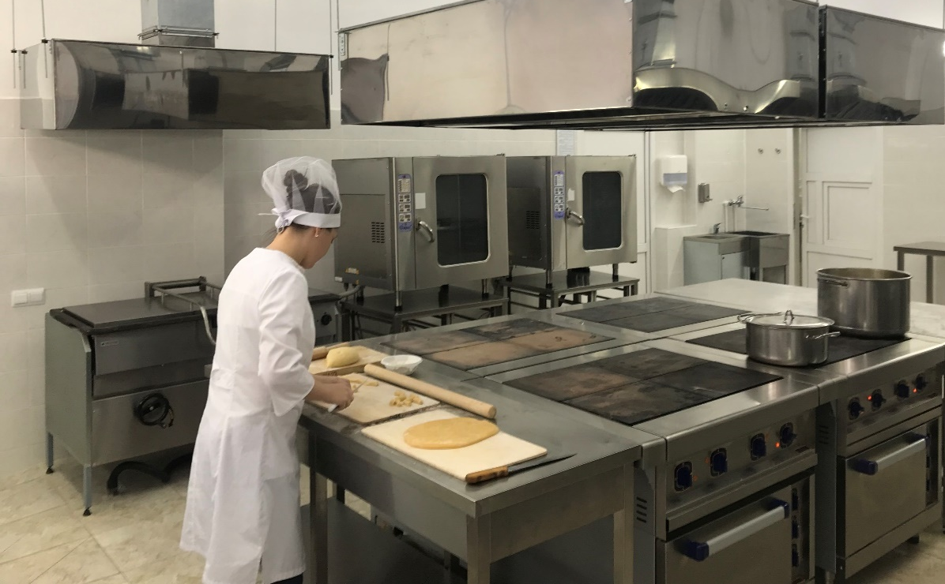
ЦЕХ ПО ИЗГОТОВЛЕНИЮ МУЧНЫХ МЕЛКОШТУЧНЫХ ИЗДЕЛИЙ
ЦЕХ ПО ПРОИЗВОДСТВУ ПОЛУФАБРИКАТОВ
ВЫСОКОЙ СТЕПЕНИ ГОТОВНОСТИ

Slide 71
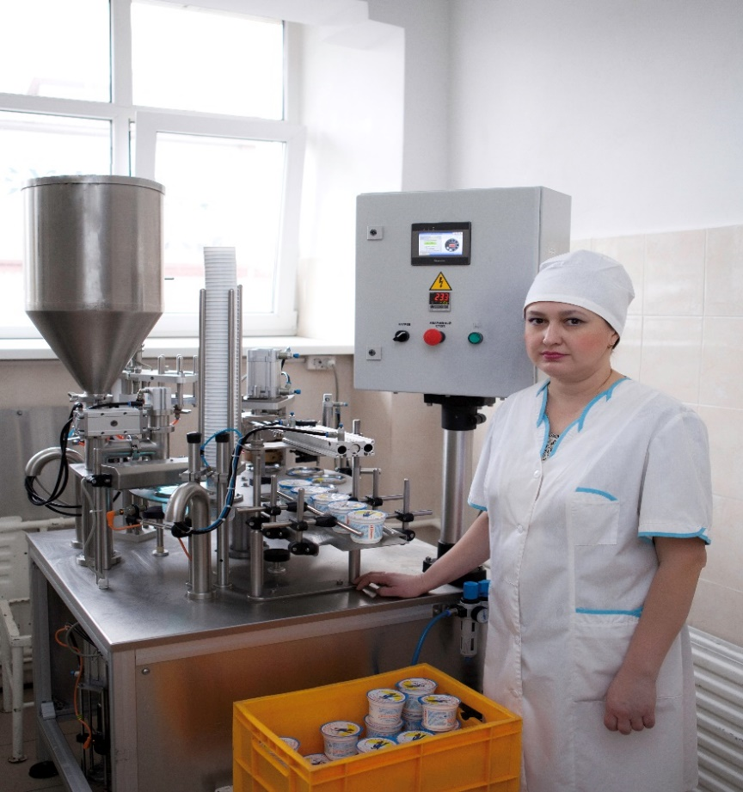
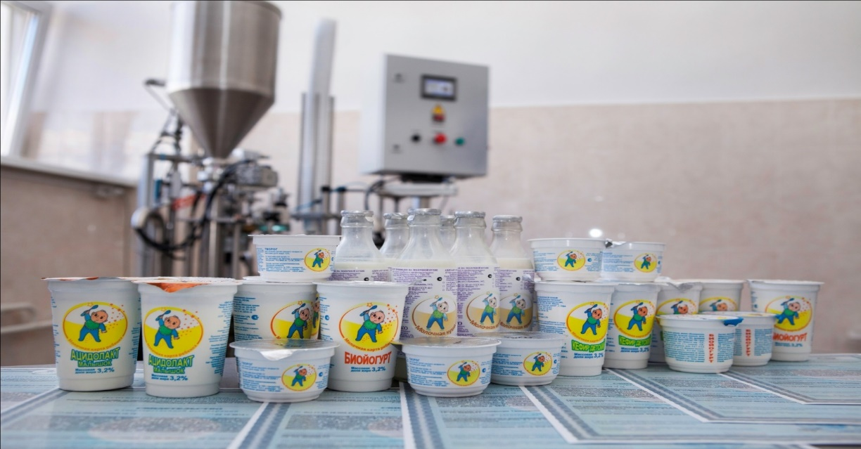
МОЛОЧНЫЕ КУХНИ
СПЕЦИАЛЬНО ДЛЯ ШКОЛЬНИКОВ ИЗГОТАВЛИВАЮТСЯ КИСЛОМОЛОЧНЫЕ ПРОДУКТЫ РАЗЛИЧНЫХ ВКУСОВ

Slide 72
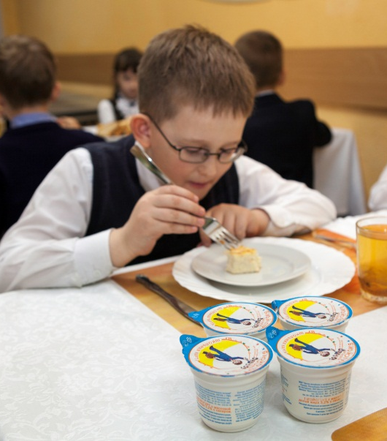
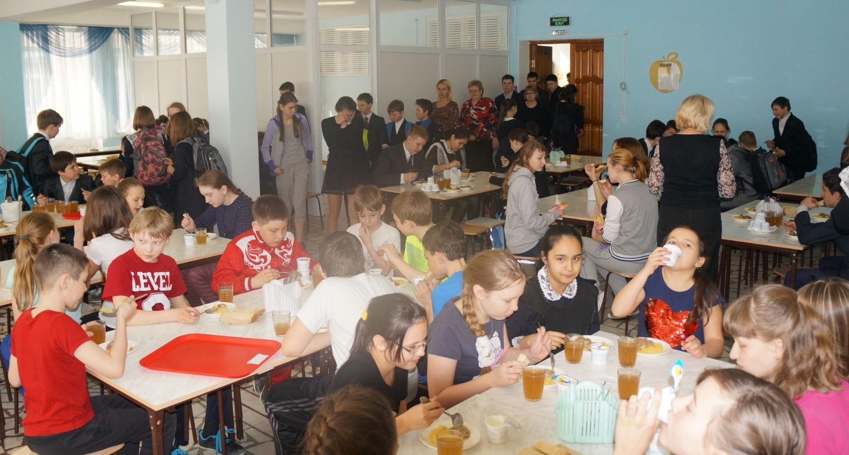
КИСЛОМОЛОЧНЫЕ ПРОДУКТЫ ВКЛЮЧЕНЫ В ШКОЛЬНЫЕ ЗАВТРАКИ

Slide 73
ОРГАНИЗАЦИЯ КОНТРОЛЯ КАЧЕСТВА
установление критериев соответствия обязательных качественных
характеристик и свойств продуктов питания при закупках;
введено требование об обязательном предоставлении поставщиками
протокола лабораторных исследований продуктов питания;
осуществление технологической проработки (завес яйца куриного,
определение количества жидкости при размораживании замороженных
продуктов, калибр картофеля, овощей, фруктов, соответствие выходу
по массе консервов, контрольная варка некоторых продуктов и т.д.)
направление образцов продуктов на проведение экспертизы в
аккредитованную лабораторию в рамках производственного контроля;
проведение бракеража в основном цехе и бракеража готовой продукции
комиссиями в образовательных учреждениях;
установление системы видеонаблюдения в школьных столовых.

Slide 74
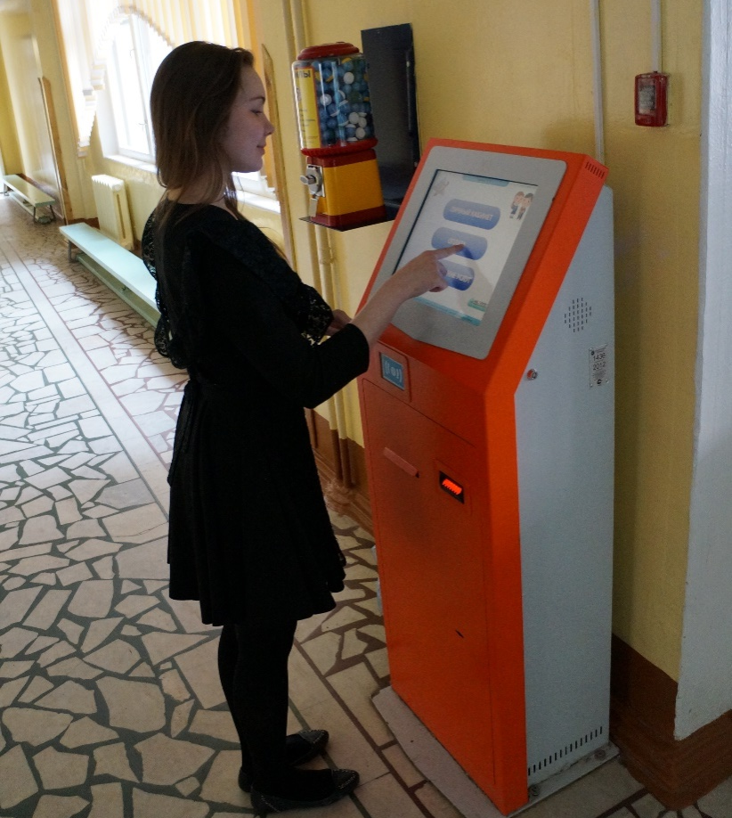
ВНЕДРЕНИЕ ПРОГРАММНОГО КОМПЛЕКСА ПО РАСЧЕТАМ ЗА ПИТАНИЕ
УСТАНОВЛЕНИЕ ТЕРМИНАЛОВ ОПЛАТЫ
В КАЖДОЙ ШКОЛЕ;
ОТКРЫТИЕ ПЕРСОНАЛЬНЫХ ЛИЦЕВЫХ
СЧЕТОВ НА ОБУЧАЮЩЕГОСЯ;
ИНФОРМИРОВАНИЕ В ЛИЧНЫХ
КАБИНЕТАХ РОДИТЕЛЯ О СОСТОЯНИИ
ЛИЦЕВОГО СЧЕТА, ДВИЖЕНИИ СРЕДСТВ.

Slide 75
ДИНАМИКА ПИТАЮЩИХСЯ ПО ВИДАМ РАЦИОНОВ

Slide 76
СМЕННОСТЬ РАБОТЫ ОБЩЕОБРАЗОВАТЕЛЬНЫХ УЧРЕЖДЕНИЙ

Slide 77
СПАСИБО ЗА ВНИМАНИЕ

Slide 78
Дискуссионная площадка № 9
«Школьное питание: системный подход»

Slide 79
ХИСМАТУЛЛИНА
Рита Мутагаровна
ДИРЕКТОР МУНИЦИПАЛЬНОГО ОБЩЕОБРАЗОВАТЕЛЬНОГО БЮДЖЕТНОГО УЧРЕЖДЕНИЯ СРЕДНЯЯ ОБЩЕОБРАЗОВАТЕЛЬНАЯ ШКОЛА С.ПРИБЕЛЬСКИЙ МУНИЦИПАЛЬНОГО РАЙОНА КАРМАСКАЛИНСКИЙ РАЙОН РЕСПУБЛИКИ БАШКОРТОСТАН

Slide 80
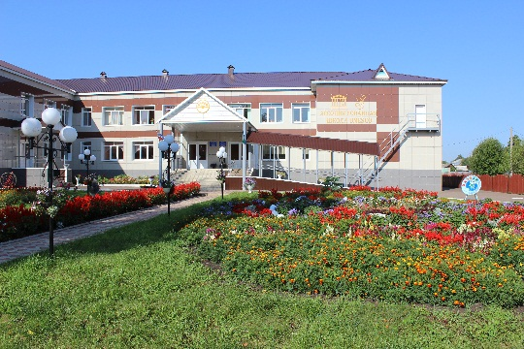
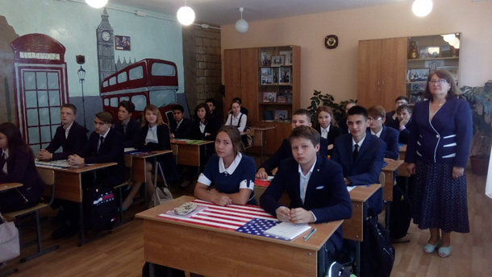
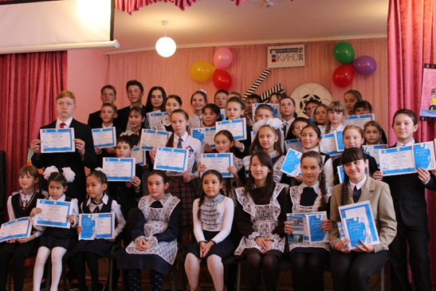
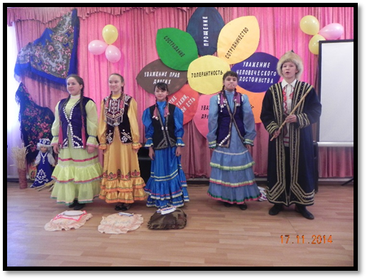
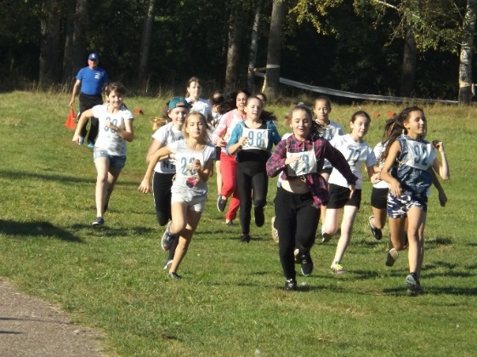
В 2018-2019 учебном году в МОБУ СОШ с. Прибельский
обучается 854 обучающихся, из них:
- в базовой школе с. Прибельский – 690 обучающихся;
- в филиале МОБУ СОШ с. Прибельский СОШ д. Бишаул-Унгарово - 92 обучающихся;
- в филиале МОБУ СОШ с. Прибельский ООШ д. Старошареево – 47 обучающихся;
- в филиале МОБУ СОШ с. Прибельский СОШ д. Мукаево – 25 обучающихся.
В школе работает 86 педагогических работников

Slide 81
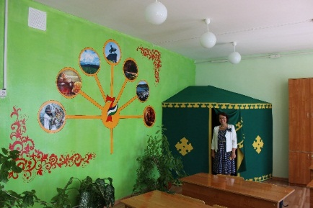
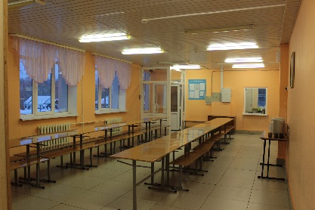
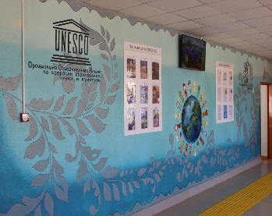
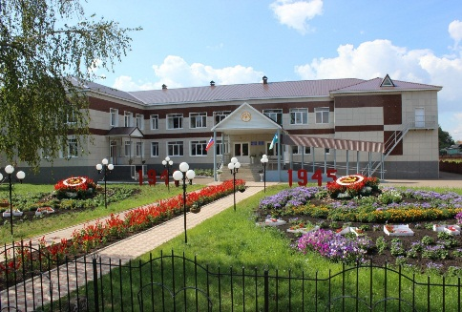
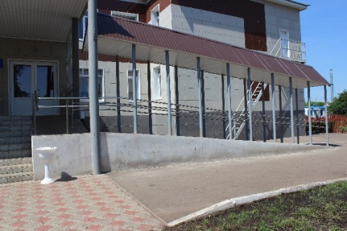
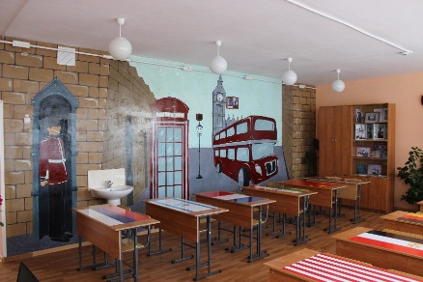
В ходе капитального ремонта школы в 2011-2012 г.г.:
в столовой базовой школы произведен ремонт систем отопления, канализации и водоснабжения, электрооборудования;
функционируют системы вентиляции и пожарной сигнализации;
столовая укомплектована всем необходимым инвентарем, мебелью, посудой, оборудованием для организации питания;
обустроен обеденный зал на 72 посадочных места, раздаточная, производственные и складские помещения (камеры охлаждения для скоропортящихся продуктов, морозильные камеры, кладовые для сухих продуктов и овощей), перед входом в столовую оборудованы умывальники с сушилками для рук.

Slide 82
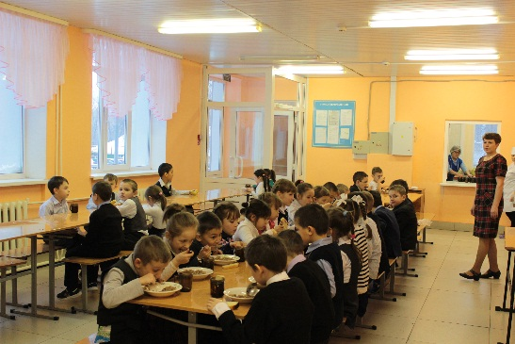
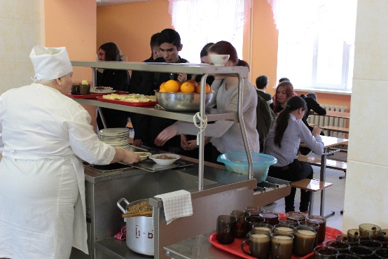



С 2012 года питание в МОБУ СОШ с. Прибельский организовано по договору с ИП О.Ю.Аминева.
В настоящее время ведется работа по организации контроля расходования денежных средств через систему «Аксиома».

Slide 83






Контроль со стороны родителей
и администрации школы ведется:
- при проведении бракеража готовых блюд;
- за соблюдением меню;
- за полнотой закладки продуктов;
- за соблюдением технологии приготовления пищи;
- при приемке сырья и продуктов.

Slide 84





В столовой школы питаются
следующие категории обучающихся:
1. Многодетные и малоимущие - 130 чел.;
2. Дети с ОВЗ - 57 чел.;
3. По родительским взносам - 309 чел.

Slide 85






Овощи и фрукты, выращенные на пришкольных участках школы позволяют разнообразить и витаминизировать меню наших детей как в учебное время, так и во время работы школьных лагерей.

Slide 86
Дискуссионная площадка № 9
«Школьное питание: системный подход»

